Slide 1
§１.
本時の目標・学ぶこと
温度などの熱力学の基本知識を理解する。

Slide 2
§１.熱と温度
温度とは何か？
温度とは の さを
表す物理量である。

Slide 3
§１.熱と温度
牛乳をスライドガラスに垂らして、顕微鏡観察するとどのように見えるだろうか？
https://youtu.be/SGOfu24RzlA

Slide 4
§１.熱と温度
牛乳を顕微鏡観察すると、
脂肪分子が①不規則に動いていることがわかる。これは、乱雑に動く②液体の分子が不規則に脂肪分子に衝突するためである。この運動を③ブラウン運動という。
③によって、発見され、④アインシュタインがその運動の理由を説明した。

Slide 5
§１.熱と温度
牛乳を顕微鏡観察すると、
脂肪分子が①不規則に動いていることがわかる。これは、乱雑に動く②液体の分子が不規則に脂肪分子に衝突するためである。この運動を③ブラウン運動という。
③によって、発見され、④アインシュタインがその運動の理由を説明した。

Slide 6
§１.熱と温度
牛乳を顕微鏡観察すると、
脂肪分子が①不規則に動いていることがわかる。これは、乱雑に動く②液体の分子が不規則に脂肪分子に衝突するためである。この運動を③ブラウン運動という。
③によって、発見され、④アインシュタインがその運動の理由を説明した。
〇温度とは 熱運動 の 激しさ を表す物理量である。

Slide 7
§１.熱と温度
Ｑ. ０℃の水100ｇをオイルランプで温めて50℃にした。
水の質量は
①増えている
②減っている
③変わらない

Slide 8
§１.熱と温度
熱の正体？
熱素
カロリック

Slide 9
§１.熱と温度
Ｑ２．火や電気を使わないで水を沸騰させることは
①できる を使う
②できない

Slide 10
§１.熱と温度
ジュールは、水をかき混ぜる実験をして、
水の温度が ①上がる ことを確認した。
熱は、②エネルギーの１つである。（ジュールやマイヤー）
蒸気
背景その２ ③（ ）機関の発明から、より効率のよい仕組みはないか？
⇒気体（蒸気）に熱を加えてより多くの④（ ）をさせるにはどうすればよいか？
仕事
気体がもつエネルギーを
気体の⑤内部エネルギーという。

Slide 11
§１.熱と温度
〇温度とは 熱運動 の 激しさ を表す物理量である。
◎（ア ）温度・・・水の凝固点と沸点の１００等分を１目盛りとする温度。０度の基準は水の凝固点。
単位[イ ]
◎（ウ ）温度・・・・絶対０度を基準とする温度。
目盛り幅はセルシウス温度と同じ。単位[エ ]
０℃は（オ ）[Ｋ]である。
絶対温度Ｔは、セルシウス温度ｔを用いて、
（カ Ｔ＝ ）
セルシウス
℃
絶対
Ｋ
273
ケルビン
t + 273

Slide 12
§１.熱と温度
セルシウス温度
絶対温度
100℃
水の沸点
373Ｋ
１度の幅は同じ
０℃
273Ｋ
水の凝固点
絶対零度
-273℃
０Ｋ

Slide 13
§１.熱と温度
物質には、固体・液体・気体の３つの状態がある。 固体・液体・気体を物質の三態という。
物質の状態は、① や② によって決まる。
物質が固体から液体に変わる温度・・・③ 点
液体から気体に変わる温度・・・④ 点

Slide 14
§１.熱と温度
物質には、固体・液体・気体の３つの状態がある。
固体・液体・気体を物質の三態という。
物質の状態は、① 温度 や② 圧力 によって決まる。
物質が固体から液体に変わる温度・・・③ 融 点
液体から気体に変わる温度・・・④ 沸 点

Slide 15
§１.熱と温度
物質を構成する原子や分子は熱運動をしているので、
⑤ 運動 エネルギーを持っている。その他に、原子間や分子間でひきつけあう力などによる位置エネルギーを持つ。この運動エネルギーと位置エネルギーの全原子（あるいは全分子）の合計を内部エネルギーという。
内部エネルギー ＝ 全ての原子・分子の運動エネルギー
＋
全ての原子・分子の原子間や分子間の力による位置エネルギー

Slide 16
§１.熱と温度
物質を構成する原子や分子は熱運動をしているので、
⑤ 運動 エネルギーを持っている。その他に、原子間や分子間でひきつけあう力などによる位置エネルギーを持つ。この運動エネルギーと位置エネルギーの全原子（あるいは全分子）の合計を内部エネルギーという。
内部エネルギー ＝ 全ての原子・分子の運動エネルギー
＋
全ての原子・分子の原子間や分子間の力による位置エネルギー

Slide 17
§１．ふりかえり・リフレクション
〇温度とは 熱運動 の 激しさ を表す物理量である。
①セルシウス
②℃
③絶対温度
④Ｋ
⑤ケルビン
⑥Ｔ＝t + 273
⑦固体・液体・気体
⑧温度 ⑨ 圧力
⑩沸点 ⑪融点

Slide 18
§１.熱と温度
◎熱膨張
温度が高くなると、長くなったり、体積が大きくなったりする。
物質ごとの違いを表す物理量を膨張率という。
線路のレールにつなぎ目に隙間があるのは、レールの熱膨張によって、レールが曲がるのを防ぐためである。

Slide 19

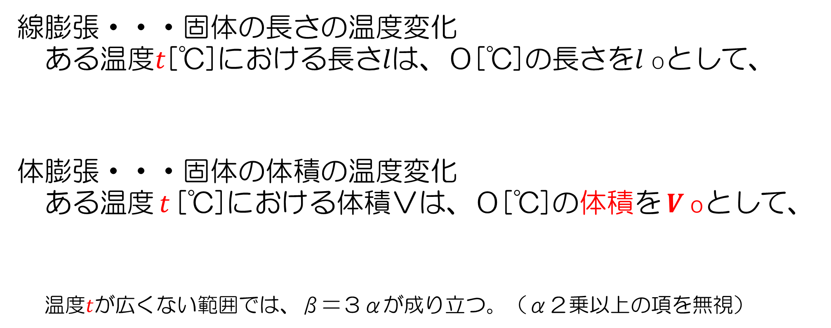
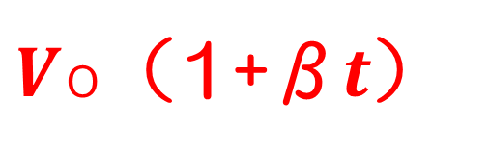

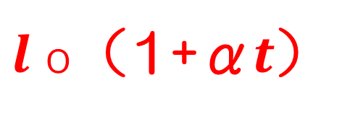
§１.熱と温度
線膨張・・・固体の長さの温度変化
ある温度$t$[℃]における長さ$l$は、０[℃]の長さを$l$０として、
体膨張・・・固体の体積の温度変化
ある温度$t$[℃]における体積Ｖは、０[℃]の体積を$V$０として、
温度$t$が広くない範囲では、β＝３αが成り立つ。（α２乗以上の項を無視）
$$l=$$
$l$０（1+α$t$）
$$V=$$
$V$０（1+β$t$）

Slide 20
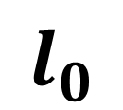
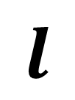

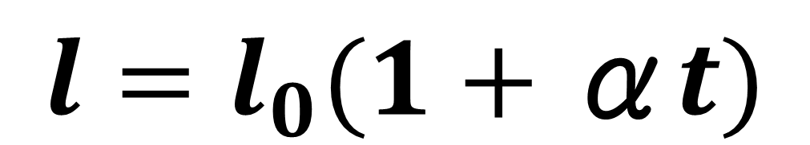
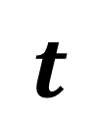
§１.熱と温度
$$l=l_{0}(1+\text{α}t)$$
長さ
$$l$$
$$l_{0}$$
時間
$$0$$
$$t$$

Slide 21
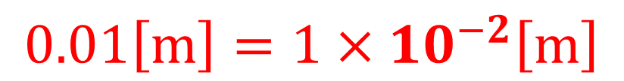

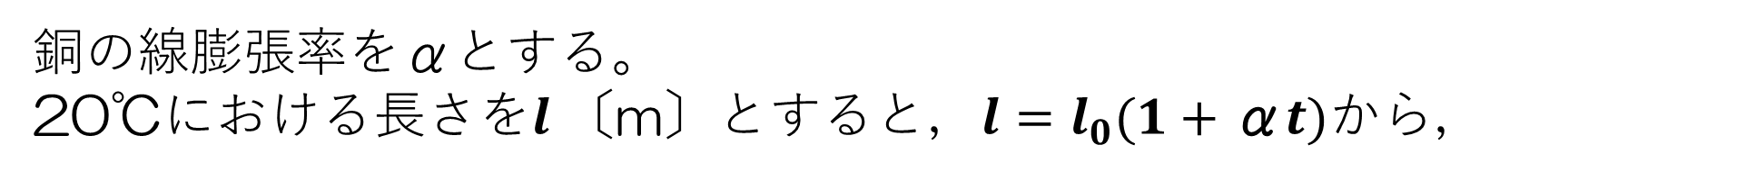
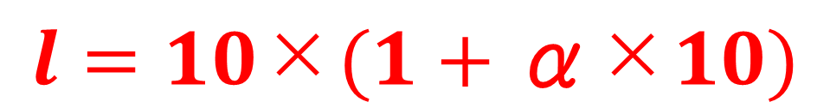
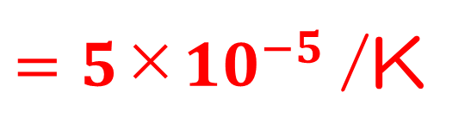
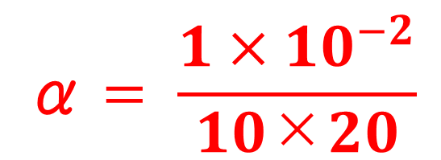
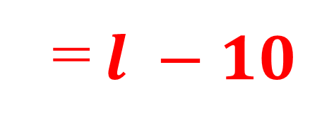
§１.熱と温度 （練習１）
銅の線膨張率をαとする。
20℃における長さを$l$〔m〕とすると，$l=l_{0}(1+\text{α}t)$から，
$$l=10\text{×}(1+\text{α}\text{×}10)$$
$$1.0\left[cm\right]=$$
$$0.01\left[m\right]=1×{10}^{−2}\left[m\right]$$
＝$l −10$
銅線の伸びは
よって、２式より
$10\text{×}(1+\text{α}\text{×}10)−10$＝$1×{10}^{−2}$
$$\text{α}= \frac{1×{10}^{−2}}{10\text{×}20}$$
$=5\text{×}{10}^{−5}$/K

Slide 22
§２.
本時の目標・学ぶこと
熱量計算から比熱や熱容量を求めることができる。

Slide 23
§２. 熱量
水・油・銅の温まりやすさを並べよう。※すべて１ｇとする。
温まりにくい ⇔ 温まりやすい
水
油
銅
１[cal/(g・℃)]
0.5[cal/(g・℃)]
0.09[cal/(g・℃)]
物質固有の温まりやすさを比熱という。

Slide 24
§２. 熱量
比熱が0.06cal/g℃の銀50gと
比熱が0.03cal/g℃の金100ｇではどちらの方が温まりやすいか？
金100g
銀50g
物体全体の温まりやすさは同じ
物体全体の温まりやすさを熱容量という。

Slide 25
§２. 熱量
熱・熱量
物質の状態変化や温度変化に
関係するエネルギー
量記号Ｑ
単位
[Ｊ]
[cal]
ジュール
カロリー
１[cal]＝
4.2[Ｊ]
仕事当量
１[cal]：１ｇの水の温度を１℃上昇させるのに必要な熱量

Slide 26
§２. 熱量
物質には物質固有の温まりやすさがある。物質固有の単位質量あたりの温まりやすさを比熱という。それに対して、物体全体の温まりやすさを熱容量という。
１．比熱ｃ
物質固有の温まりやすさ
１
ｇの物質の温度を
度上昇させるときに必要な熱
１
単位[Ｊ/g℃]など

Slide 27
§２. 熱量
１．比熱ｃ
物質固有の温まりやすさ
１
ｇの物質の温度を
度上昇させるときに必要な熱
１
単位[Ｊ/(g・Ｋ)], [cal/(g・Ｋ)]など
ｍ[ｇ]，比熱ｃ[Ｊ/(g・Ｋ)]の物体の温度が⊿Ｔ[Ｋ]だけ変化するとき、に必要な熱量Ｑ
ｍｃ⊿Ｔ
（公式）Ｑ＝

Slide 28
§２. 熱量
２．熱容量Ｃ
物体全体の温まりやすさ
物体全体の温度を
度上昇させるときに必要な熱
１
単位[Ｊ/Ｋ]など
ｍ[ｇ]，熱容量Ｃ[Ｊ/Ｋ]の物体の温度が⊿Ｔ[Ｋ]だけ変化するのに必要な熱量Ｑ
Ｃ⊿Ｔ
（公式）Ｑ＝

Slide 29
§２. 熱量
ｍ[ｇ]，比熱ｃ[Ｊ/(g・Ｋ)]の
物体の熱容量Ｃ[Ｊ/Ｋ]
（公式）Ｃ＝
ｍｃ
熱容量：全体の温度を１度上昇させるのに必要な熱
比熱：1gの温度を１度上昇させるのに必要な熱
1g

Slide 30
§２. 熱量
 |  |  | [cal] | [cal]
 |  |  | [cal] | [cal]
 |  |  | [cal] | [cal]
 |  |  | [cal] | [cal]
１０[g]の
温度を１度上昇
１０[g]の
温度を５度上昇
比熱
水
１[cal/(g・℃)]
油
0.5[cal/(g・℃)]
銅
0.09[cal/(g・℃)]
5.0

Slide 31
§２. 熱量
 |  |  | [cal] | [cal]
 |  |  | [cal] | [cal]
 |  |  | [cal] | [cal]
 |  |  | [cal] | [cal]
１０[g]の
熱容量
１０[g]の
温度を１度上昇
１０[g]の
温度を５度上昇
比熱
[cal/℃]
水
１[cal/(g・℃)]
１０
50
１０
油
0.5[cal/(g・℃)]
５
５
25
銅
0.09[cal/(g・℃)]
0.9
0.9
4.5
鉄
0.1[cal/(g・℃)]
1.0
1.0
5.0

Slide 32
§.ふりかえり・リフレクション
[Ｊ] [cal]
１[cal]＝4.2[J]
比熱ｃ
熱容量C
Ｑ＝ｍｃ⊿ｔ
Ｃ＝ｍｃ

Slide 33
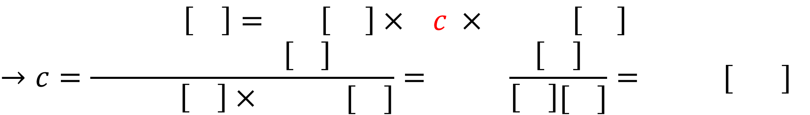
§２. 熱量
問１ 質量ｍ＝40[g]の物体の温度Ｔを10[K]上昇させるのに必要な熱量Ｑは200[J]であった。
比熱ｃは１[g]の物体の温度を１[K]上昇させるのに必要な熱量であるから、
Ｑ＝ｍｃ⊿Ｔより
$$\left[ \right]= \left[ \right]× c × \left[ \right]$$
$$→c=\frac{ [ ]}{ \left[ \right]× [ ]}= \frac{[ ]}{\left[ \right][ ]}= [ ]$$

Slide 34
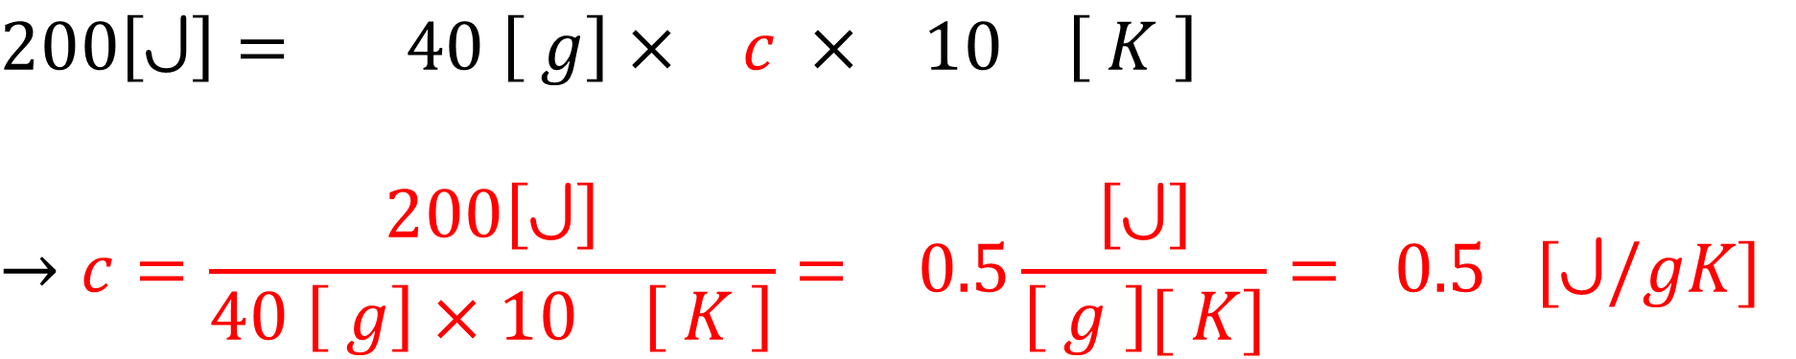
§２. 熱量
問１ 質量ｍ＝40[g]の物体の温度Ｔを10[K]上昇させるのに必要な熱量Ｑは200[J]であった。
比熱ｃは１[g]の物体の温度を１[K]上昇させるのに必要な熱量であるから、
Ｑ＝ｍｃ⊿Ｔより
$$200\left[\text{J}\right]= 40 \left[ g\right]× c × 10 \left[ K \right]$$
$$→c=\frac{200\left[\text{J}\right]}{40 \left[ g\right]×10 \left[ K \right]}= 0.5\frac{\left[\text{J}\right]}{\left[ g \right][ K]}= 0.5 [\text{J}/gK]$$

Slide 35
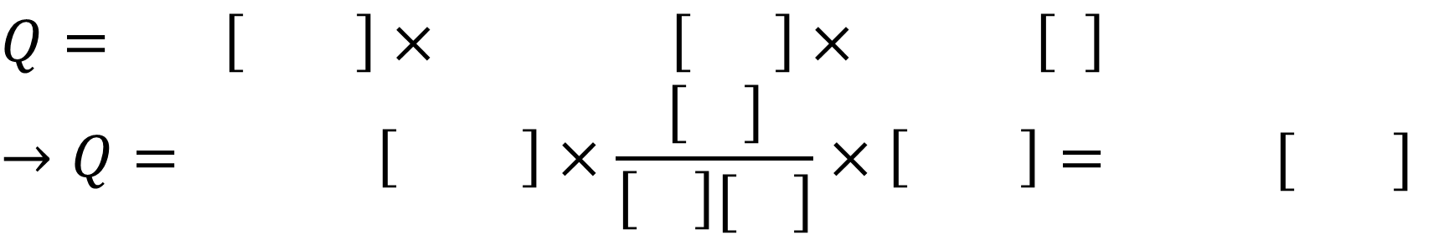
§２. 熱量
問２ 質量ｍ＝40[g],比熱0.5[cal/(g℃)]の物体の温度Ｔを10[K]上昇させるのに必要な熱量Ｑであった。
比熱ｃは１[g]の物体の温度を１[℃]上昇させるのに必要な熱量であるから、
$$Q= \left[ \right]× \left[ \right]× \left[ \right]$$
$$→Q= \left[ \right]×\frac{[ ]}{\left[ \right][ ]}×\left[ \right]= [ ]$$

Slide 36
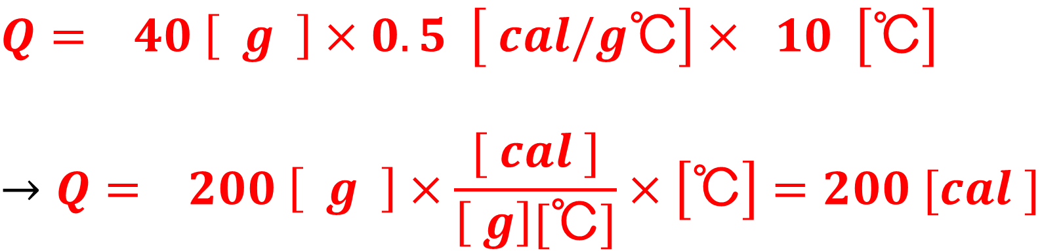
§２. 熱量
問２ 質量ｍ＝40[g],比熱0.5[cal/(g℃)]の物体の温度Ｔを10[K]上昇させるのに必要な熱量Ｑであった。
比熱ｃは１[g]の物体の温度を１[℃]上昇させるのに必要な熱量であるから、
$$Q= 40 \left[ g \right]×0.5 \left[ cal/g\text{℃}\right]× 10 \left[\text{℃}\right]$$
$$→Q= 200 \left[ g \right]×\frac{[ cal ]}{\left[ g\right][\text{℃}]}×\left[\text{℃}\right]=200 [cal ]$$

Slide 37
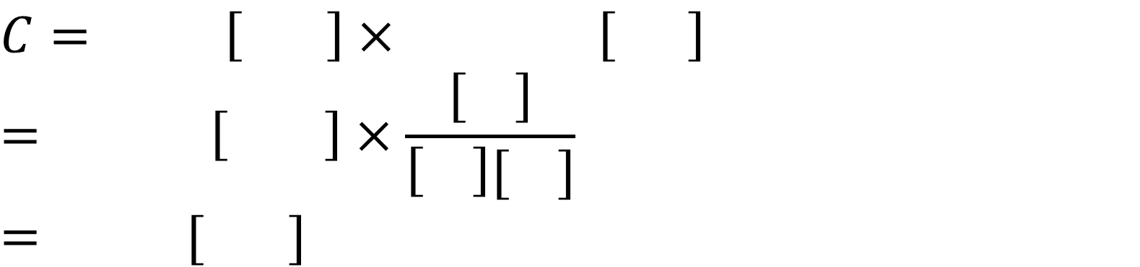
§２. 熱量
問３ 比熱ｃは１[g]の物体の温度を１[K]上昇させるのに必要な熱量であるから、
物体全体100[g]の温度を１[K]上昇させるのに必要な熱容量Ｃは、
$$C= \left[ \right]× \left[ \right]$$
$$= \left[ \right]×\frac{[ ]}{\left[ \right][ ]}$$
$$= [ ]$$

Slide 38
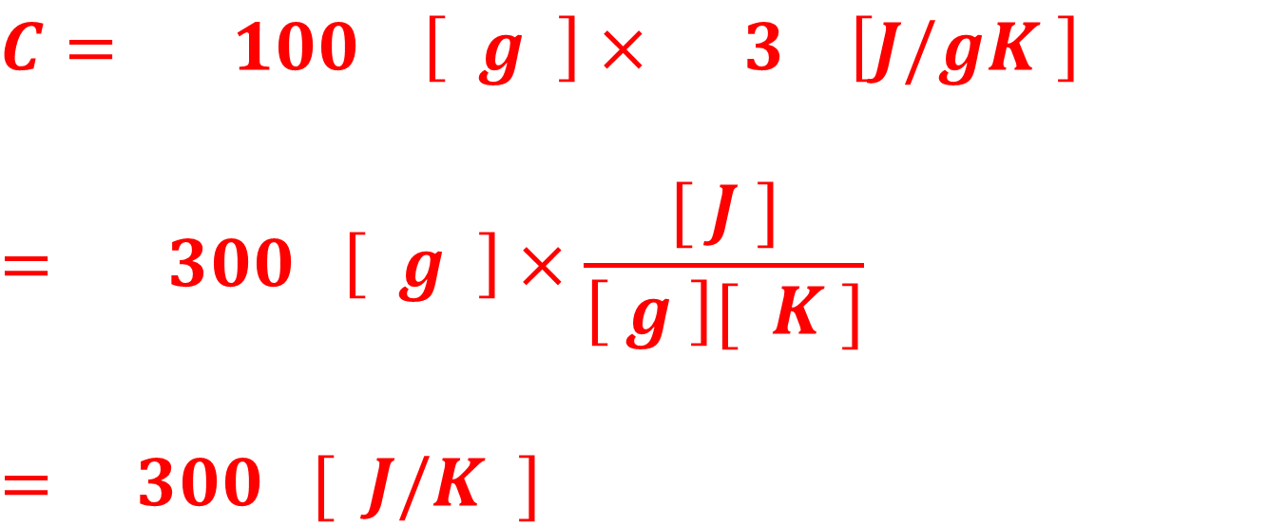
§２. 熱量
問３ 比熱ｃは１[g]の物体の温度を１[K]上昇させるのに必要な熱量であるから、
物体全体100[g]の温度を１[K]上昇させるのに必要な熱容量Ｃは、
$$C= 100 \left[ g \right]× 3 \left[J/gK \right]$$
$$= 300 \left[ g \right]×\frac{[ J ]}{\left[ g \right][ K ]}$$
$$= 300 [ J/K ]$$

Slide 39
§２. 熱量
練習１ 100[g]280[Ｋ]の水を350[Ｋ]に温めるとき、必要な熱量は何[Ｊ]ですか？
ただし、１[g]の水の温度が１[Ｋ]変化するときに必要な熱は4.2[Ｊ]とする。
Ｑ＝ 100 ×4.2×(350－280)＝29400[J]
練習２ 比熱が不明の物質40[g]の温度を50[℃]上げるのに必要な熱量は960[cal]であった。この物質の比熱を求めなさい。
960＝40×ｃ×50⇒ｃ＝0.48[cal/(g・℃)]

Slide 40
§２. 熱量
練習３ 熱容量1200[Ｊ/Ｋ]の物体の温度を20[Ｋ]上げるのに何[Ｊ]必要ですか？
Q＝1200×20＝24000[J]
練習４ 熱容量が240[cal/℃]の物体の質量を量ると25[g]であった。この物体の比熱は何[cal/(g・℃)]ですか？
C＝mc
→c=240÷25＝9.6[cal/(g・℃)]

Slide 41
§２.
本時の目標・学ぶこと
物体に加える熱量から、物体の温度変化や状態変化を考えることができる。

Slide 42
§２. 熱量
Ｑ.氷から水に状態変化するときに、０℃の温度がしばらく続くのか？
Ａ.固体から液体へ状態変化には が必要だから。
エネルギー
温度[℃]
時間[s]
0

Slide 43
§２. 熱量
〇 熱・・・物質の状態を変化させるために必要な熱
１ｇの物質の状態変化に必要な熱で表されることが多い。
ア. 熱Ｌ・・・固体から液体に変わるときに必要な熱 氷の融解熱
イ. 熱Ｌ・・・液体から気体に変わるときに必要な熱 水の気化熱
潜
融解
334[J/ｇ]
蒸発
2257 [J/ｇ]
ある物体の状態変化に必要な熱Ｑ[Ｊ]
融解熱・気化熱Ｌ[Ｊ/ｇ]，質量ｍ[ｇ]
（公式）Q＝ｍL

Slide 44

§２. 熱量
問１ 温度－10[℃]の氷100[ｇ]に，時刻0から毎秒50Jの熱量を加え始め、水の温度が20[℃]になったところで加熱を止めた。水の比熱を4.2[J/(g･K)]、氷の比熱を2.1 [J/(g･K)]とする。
20
温度[℃]
0
時間[s]
－10
(1) 氷の温度が０[℃]に達するのは熱を加え始めてから何秒後か。
$\text{100 }\text{×}\text{ 2.1× 10=50×}t→t=42[s]$後
(２) 氷の温度が０[℃]に達した668秒後に、氷はすべて水に変わった。氷の融解熱Ｌは何[J/g]か。
$$\text{100 }\text{×} \text{L}\text{=50×}668→L=334[\text{J}/g]$$

Slide 45
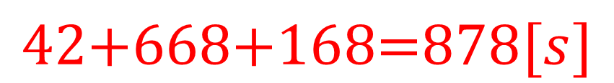

§２. 熱量
問１ 温度－10[℃]の氷100[ｇ]に，時刻0から毎秒50Jの熱量を加え始め、水の温度が20[℃]になったところで加熱を止めた。水の比熱を4.2[J/(g･K)]、氷の比熱を2.1 [J/(g･K)]とする。
20
温度[℃]
42
0
668
$$\text{168}$$
時間[s]
－10
(３) 水の温度が20[℃]に達するのは熱を加え始めてから何秒後か。
$\text{100 }\text{×} 4.2\text{× }\text{20}\text{=50×}t′→t′=168$
※100[ｇ]の氷が解けると、
100[ｇ]の水になる。
よって、
$$\text{42+668+168=}878[s]$$

Slide 46
§．ふりかえり・リフレクション
①潜熱
②融解熱
③蒸発熱
④Ｑ＝ｍL
⑤Ｑ＝６００×３０＝１８０００[J]

Slide 47
§３.熱量保存則
[熱量保存]則
ねつへいこう
熱平衡
二つの物体間で熱の移動があり、[エ ]に達したとき、高温の物体が与えた熱量と低温の物体がもらった熱量は等しい。
高温物体が放出した熱＝
低温物体が吸収した熱
衡
高温
低温
放出
吸収

Slide 48






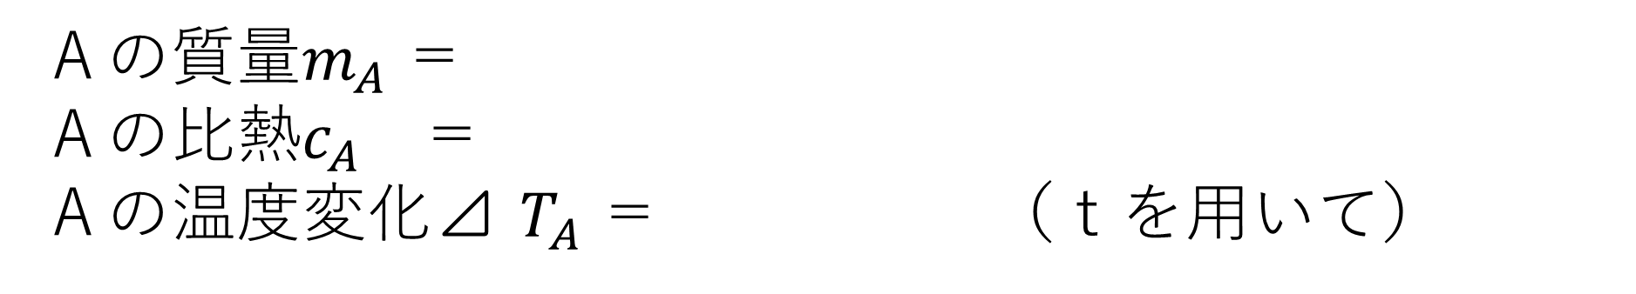

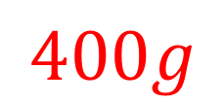
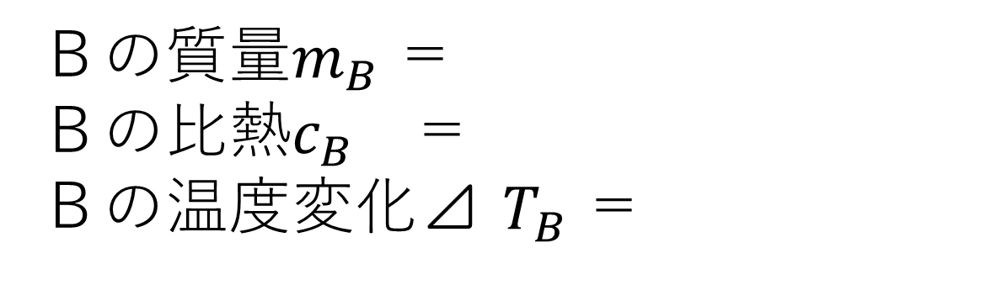
§３.熱量保存則
問１ 比熱が0.5[cal/(g・℃)]・温度30[℃]の液体400[g]を浴槽Ａに入れ、比熱1.0[cal/(g・℃)]・温度50[℃]のお湯200[g]を浴槽Ｂに入れる。しばらくすると液体の温度はｔ[℃]になった。ｔを求めなさい。
$$400$$
Ａの質量$m_{A}$＝
Ａの比熱$c_{A}$ ＝
Ａの温度変化⊿ $T_{A}$＝ （ｔを用いて）
$$0.5$$
$$t−30$$
$$400g$$
$$200g$$
$$200$$
Ｂの質量$m_{B}$＝
Ｂの比熱$c_{B}$ ＝
Ｂの温度変化⊿ $T_{B}$＝
$$1.0$$
$$50−t$$

Slide 49
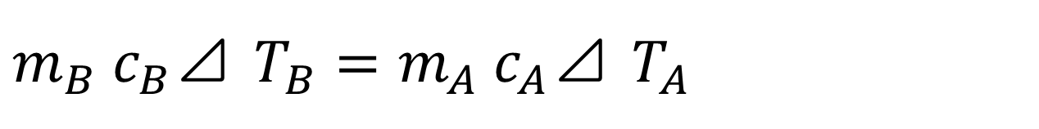
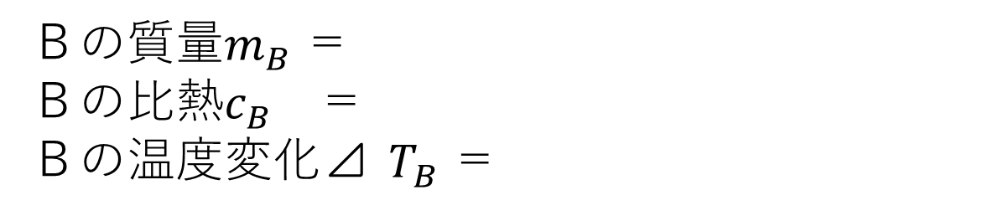
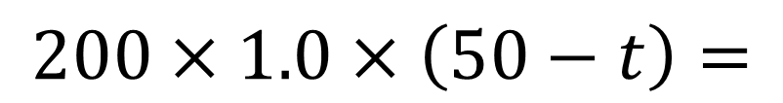









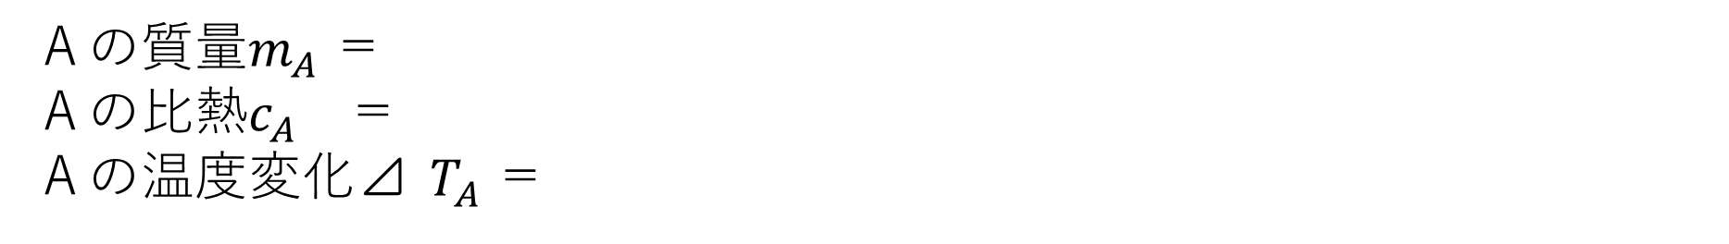

§３.熱量保存則
$$400$$
$$200$$
Ａの質量$m_{A}$＝
Ａの比熱$c_{A}$ ＝
Ａの温度変化⊿ $T_{A}$＝
Ｂの質量$m_{B}$＝
Ｂの比熱$c_{B}$ ＝
Ｂの温度変化⊿ $T_{B}$＝
$$0.5$$
$$1.0$$
$$t−30$$
$$50−t$$
高温物体が放出した熱＝
浴槽Ｂ
低温物体が吸収した熱
浴槽Ａ
$m_{B} c_{B}$⊿ $T_{B}=m_{A} c_{A}\text{⊿} T_{A}$
$$200×1.0×\left(50−t\right)=$$
$$400×0.5×\left(t−30\right)$$
$$200×\left(50−t\right)=200×\left(t−30\right)$$
$$50−t=t−30$$
$$2t=80$$
$$→t=40[℃]$$

Slide 50
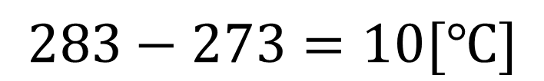
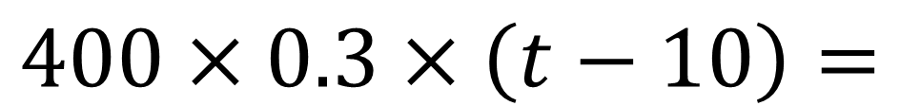
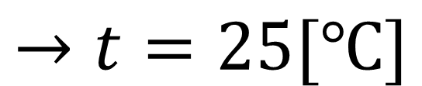
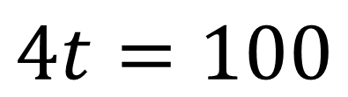
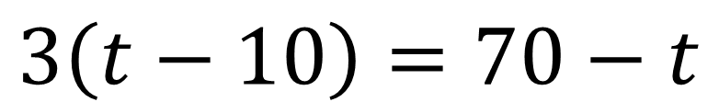
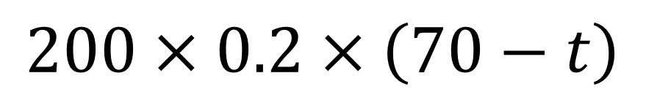
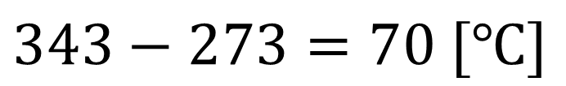
§３.熱量保存則
問２ 比熱が0.3[cal/(g・℃)]の液体400[g]を浴槽Ａに入れ、比熱が0.2[cal/(g・℃)]の液体200[g]を浴槽Ｂに入れる。しばらくすると液体の温度はｔ[℃]になった。
$$283−273=10[℃]$$
$343−273=70$ $[℃]$
熱量保存則より
低温物体が吸収した熱＝
高温物体が放出した熱
$$400×0.3×\left(t−10\right)=$$
$$200×0.2×\left(70−t\right)$$
$$3\left(t−10\right)=70−t$$
$$4t=100$$
$$→t=25[℃]$$

Slide 51
§.ふりかえり・リフレクション
①熱平衡
②吸収
③熱量保存則
1000＝100×２×⊿ｔ→⊿ｔ＝５[℃]

